Slide 1

ALGORITMI DE SORTARE
Compararea lor
Radix Sort
Merge Sort
Shell Sort
Counting Sort
Heap Sort
Bucket Sort
Proiect realizat de Dragomir Daria(152), Jilavu Izabela (151), Manolachi George(152)

Slide 2
Modalitatea de calculare:
S-au rulat pe teste cu un număr variabil de elemente:
•10^4
•10^5
•10^6
•10^7
•10^8
•21661625
Au fost făcute teste separate pentru numere int si pentru float, pentru a accentua utilitatea anumitor algoritmi pentru anumite tipuri de date.
Toti timpii sunt calculati in CPU time de la momentul inceperii algoritmului pana la finalzarea sortarii.

Slide 3
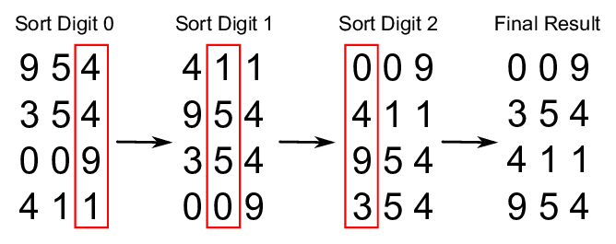
Radix Sort
Este un algoritm de sortare bazat pe numarare. Se numără câte numere au cifra curenta mai mica decât cea a numărului curent, începând de la LSD.
Worst-case performance: O(w*n) , n-nr de elemente,w-lungimea maxima a lunui element.
Worst-case space complexity O(w+n)
Este o sortare instabilă.

Slide 4
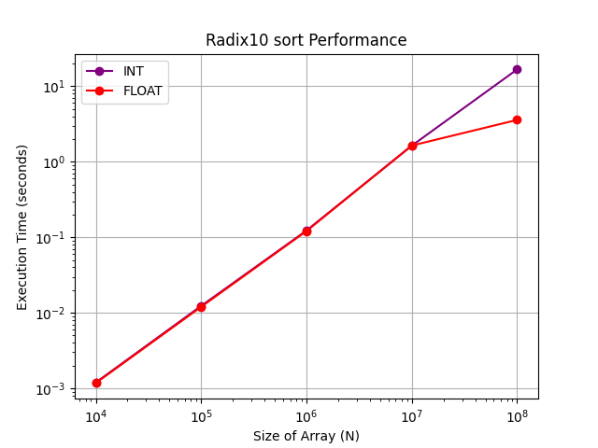
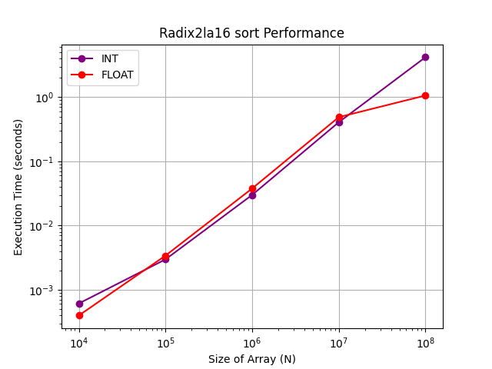
Radix Sort

Slide 5
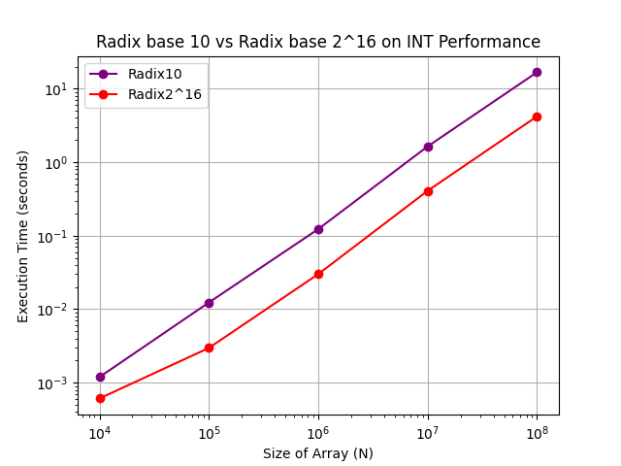
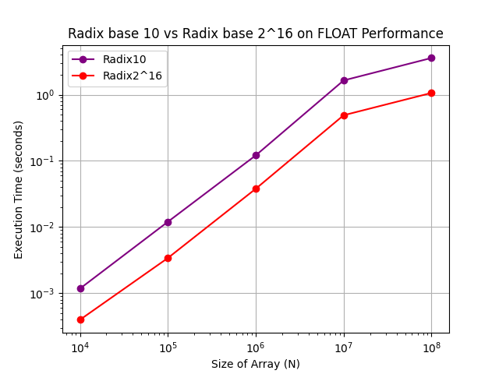
Radix Sort: Radix10 vs Radix2^16 on INT/FLOAT

Slide 6
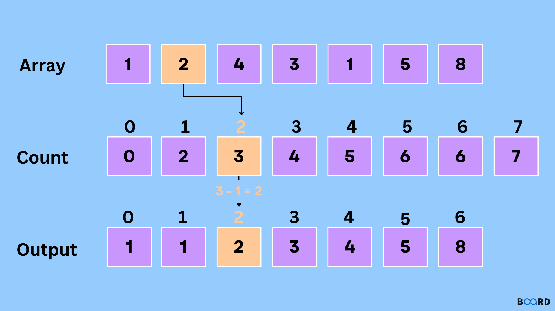
Count Sort
Este un algoritm de sortare dupa key-urile unui vector de frecventa in care au fost numarate elementele listei
Worst-case: O(n+k) , n-nr de elmente, k-max_value a listei
Worst-case space complexity:O(k+n)
Este o sortare stabilă.

Slide 7
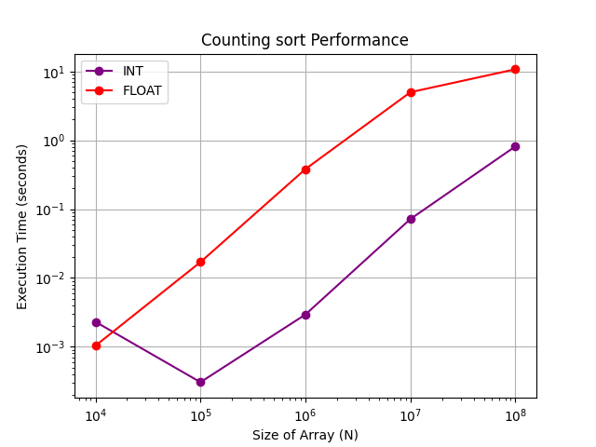
Count Sort

Slide 8
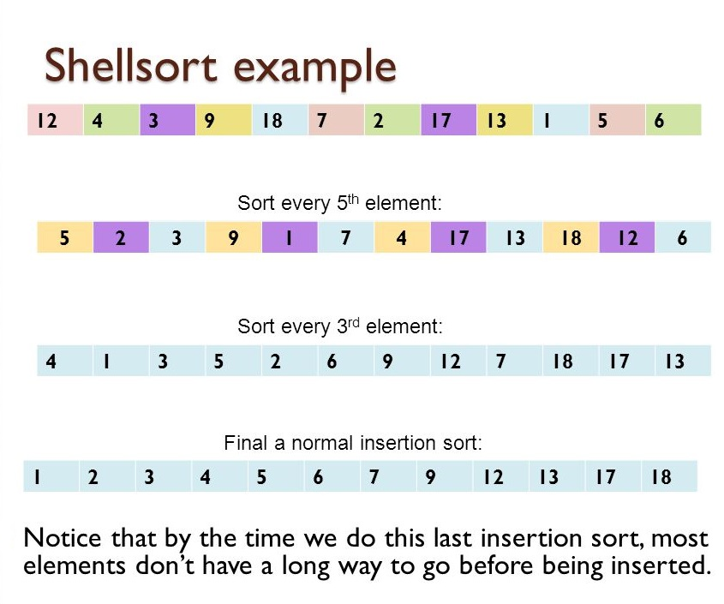
Shell Sort
Complexitate maxima: <= O(n^2)
Complexitate medie O(n*logn)
Complexitatea de memorie : O(1)
Shell sort este un algoritm de sortare ce se muleaza pe input-ul dat.
Se mai numeste insertion sort generalizat.
Este o sortare instabilă.

Slide 9
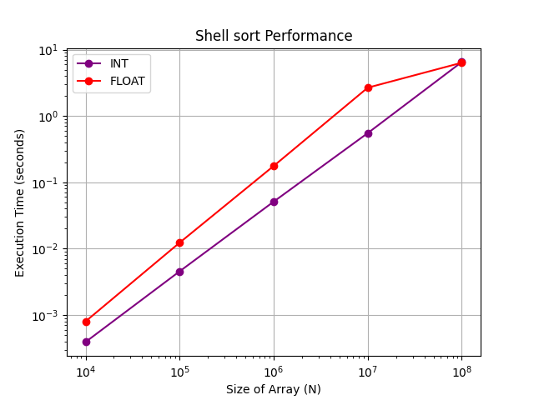
Shell Sort

Slide 10
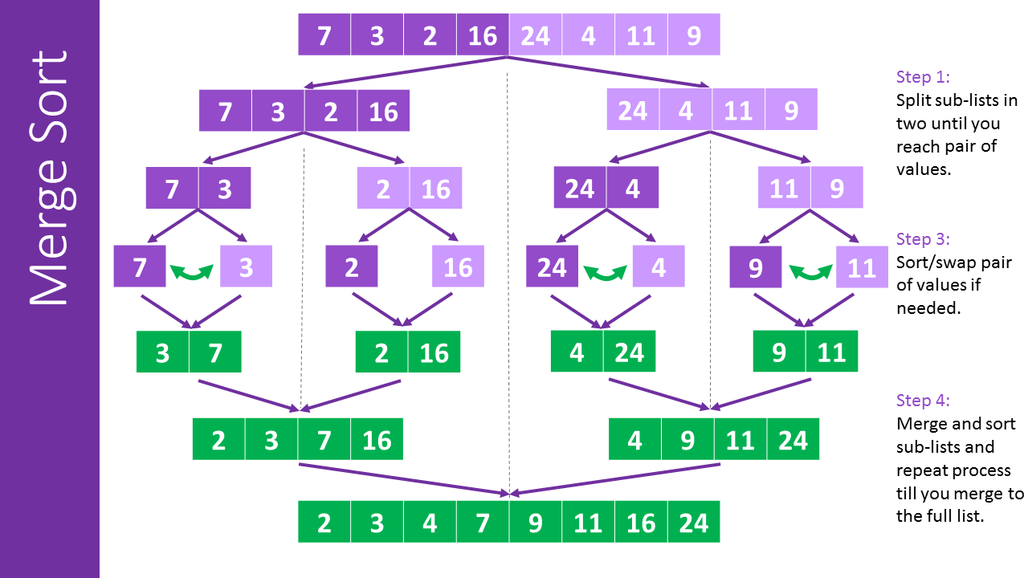
Merge Sort
Complexitatea medie O(n log n)
Worst-case O(n log n)
Complexitatea memorie O(n)
Este o sortare stabilă.

Slide 11
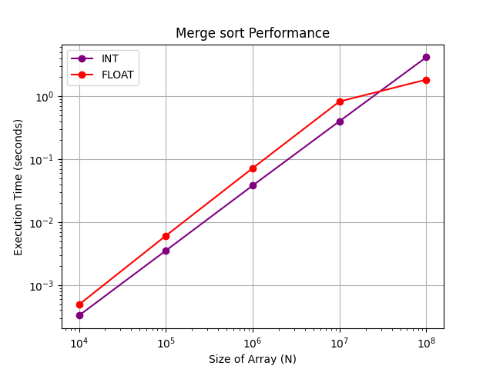
Merge Sort

Slide 12
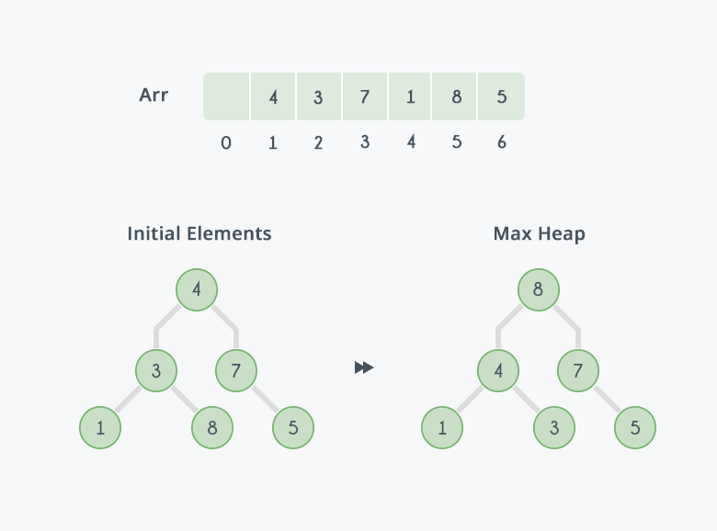
Heap Sort
Se observa cum algoritmul ruleaza mai greu cand elementele sunt deja sortate. In plus daca elementele sunt inversate, pentru 10^6 elemente ruleaza mai rapid decat daca erau elemente random.
Complexitate maxima O(n log n)
Complexitate de memorie de O(1)
Este potrivit pentru un numar mare de elemente de sortat.
Este o sortare instabilă.

Slide 13
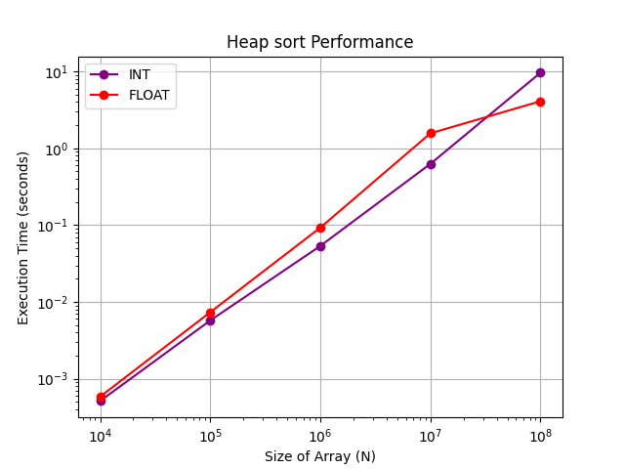
Heap Sort

Slide 14
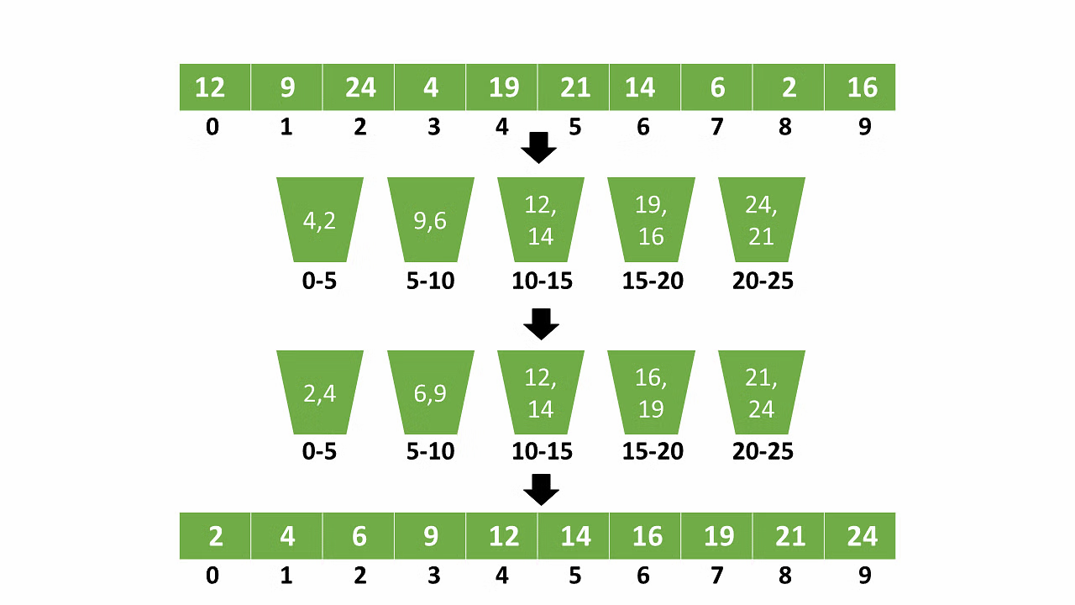
Bucket Sort
Complexitate medie O(n + k), unde n reprezintă numărul de elemente din listă.
Complexitate maxima O(n^2).
Complexitate memorie de O(n + k), unde n este numărul de elemente din listă și k este numărul total de bucăți.
Este o sortare instabilă.

Slide 15
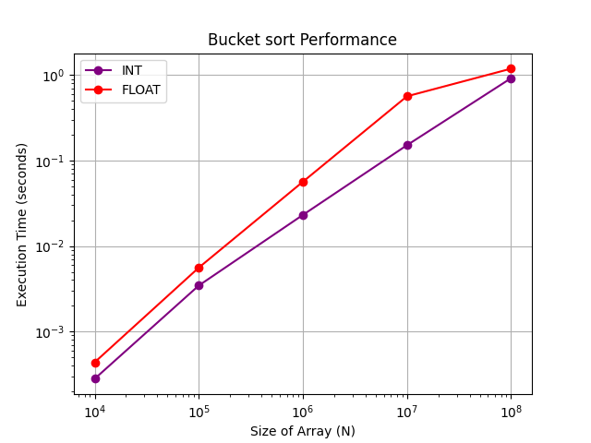
Bucket Sort

Slide 16
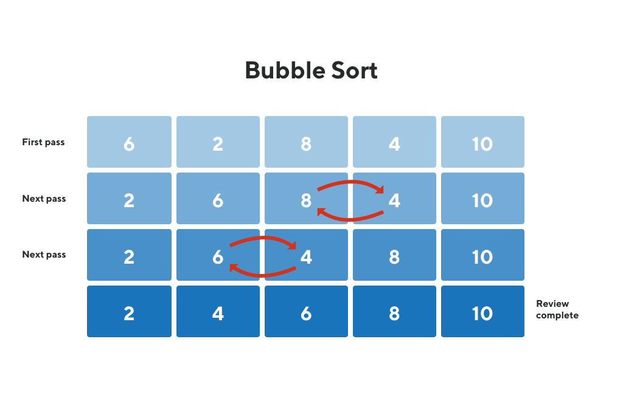
Bubble Sort
Este un algoritm de sortare bazat pe comparare care interschimba elemente doua cate doua pana cand nicio interschimbare nu mai este realizata intr-o iterare a listei
Worst-case: O(n²), n-nr de elemente
Complexitate memorie: O(1)
Se mai numește sortare prin comparare.
Este o sortare instabilă.

Slide 17
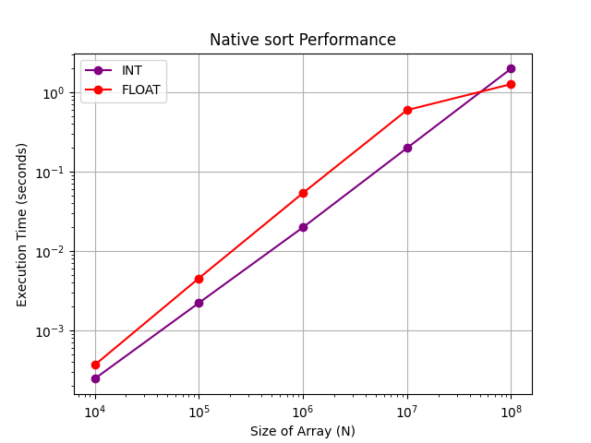
C++ STL Sort

Slide 18
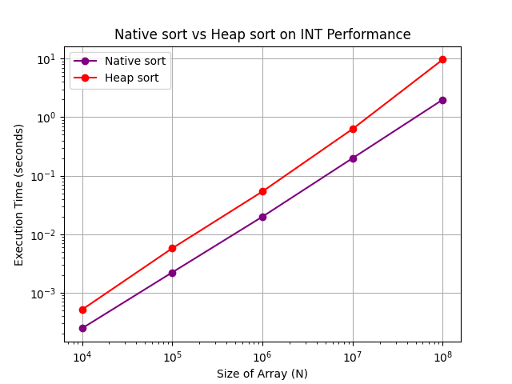
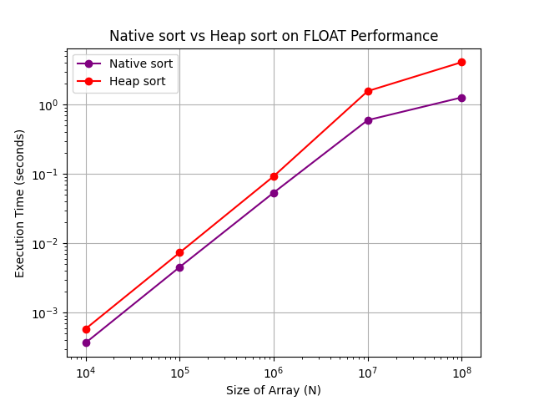
C++ STL Sort vs
Heap Sort

Slide 19
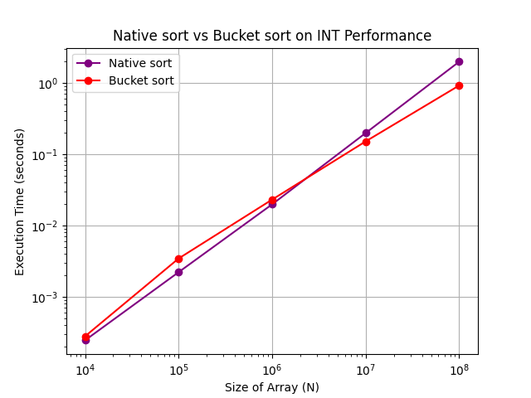
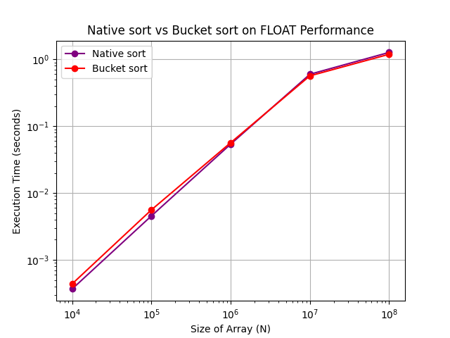
C++ STL Sort vs
Bucket Sort

Slide 20
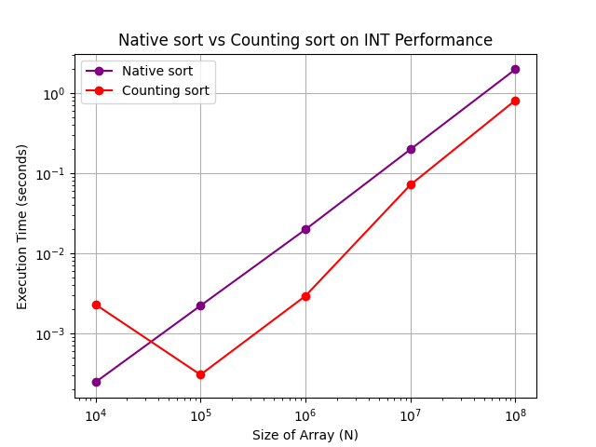
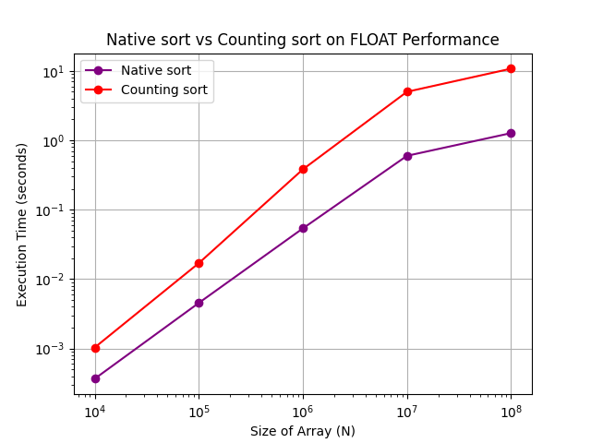
C++ STL Sort vs
Counting Sort

Slide 21
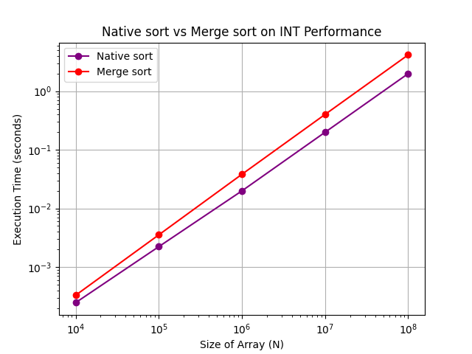
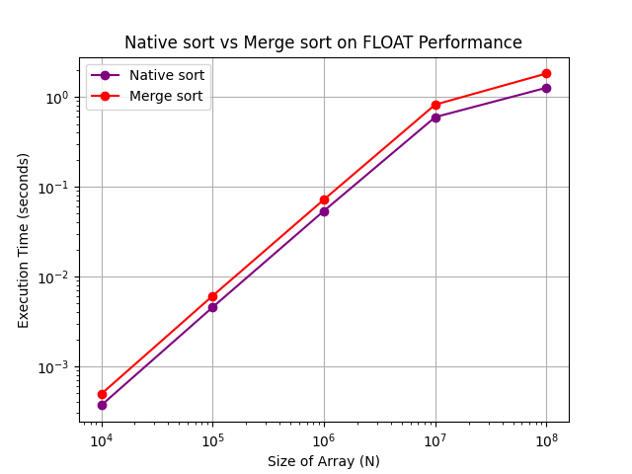
C++ STL Sort vs
MergeSort

Slide 22
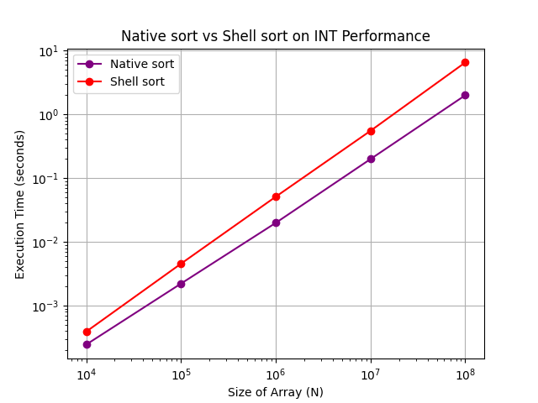
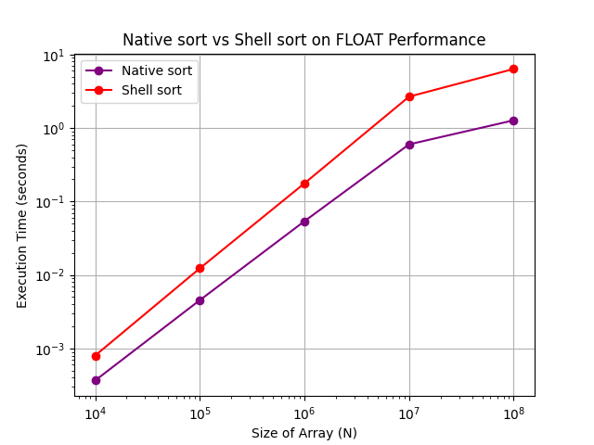
C++ STL Sort vs
Shell Sort

Slide 23
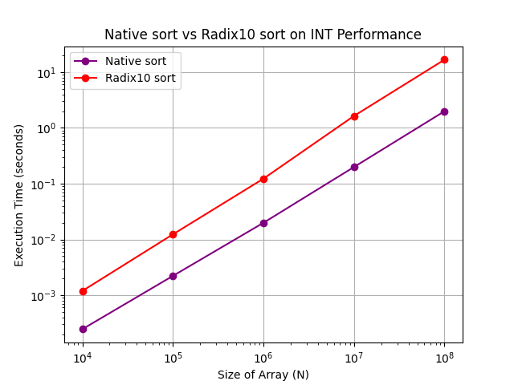
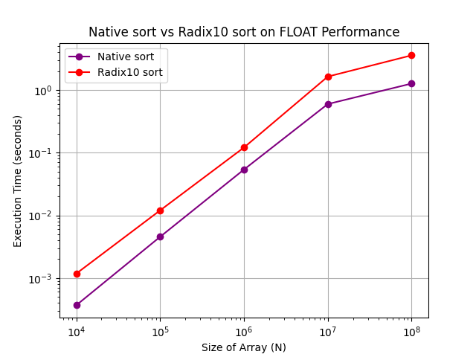
C++ STL Sort vs
RadixSort base 10

Slide 24
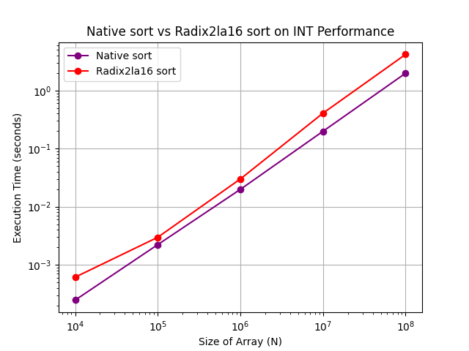
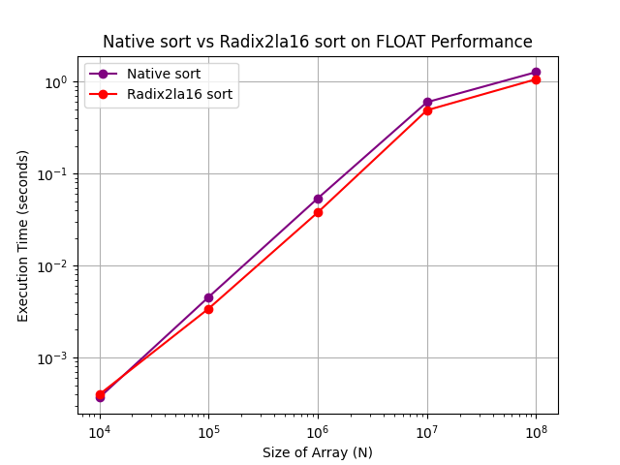
C++ STL Sort vs
RadixSort base 2^16

Slide 25
CONCLUZII
• BubbleSort, pentru putine valori patial sortate poate aduce o performanta neasteptat de buna
• CountSort este cea mai rapida, insa depinde de valoarea maxima a elementelor si necesita spatiu suplimentar
• MergeSort este stabil, insa poate produce multe recursii pe stiva chiar daca era necesara o singura interschimbare
• ShellSort incepe sa-si piarda din performanta cu cresterea numarului de elemente si a valorilor sale
• RadixSort este dintre cel mai eficente, performand mult mai bine pentru baze de numarare superioare

